Slide 1
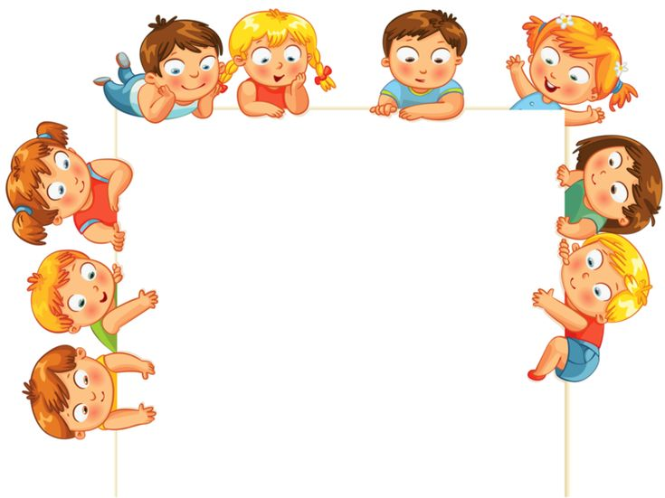
Итоги работы студии «Топотушки»
за 2024 -2025 учебный год

Slide 2
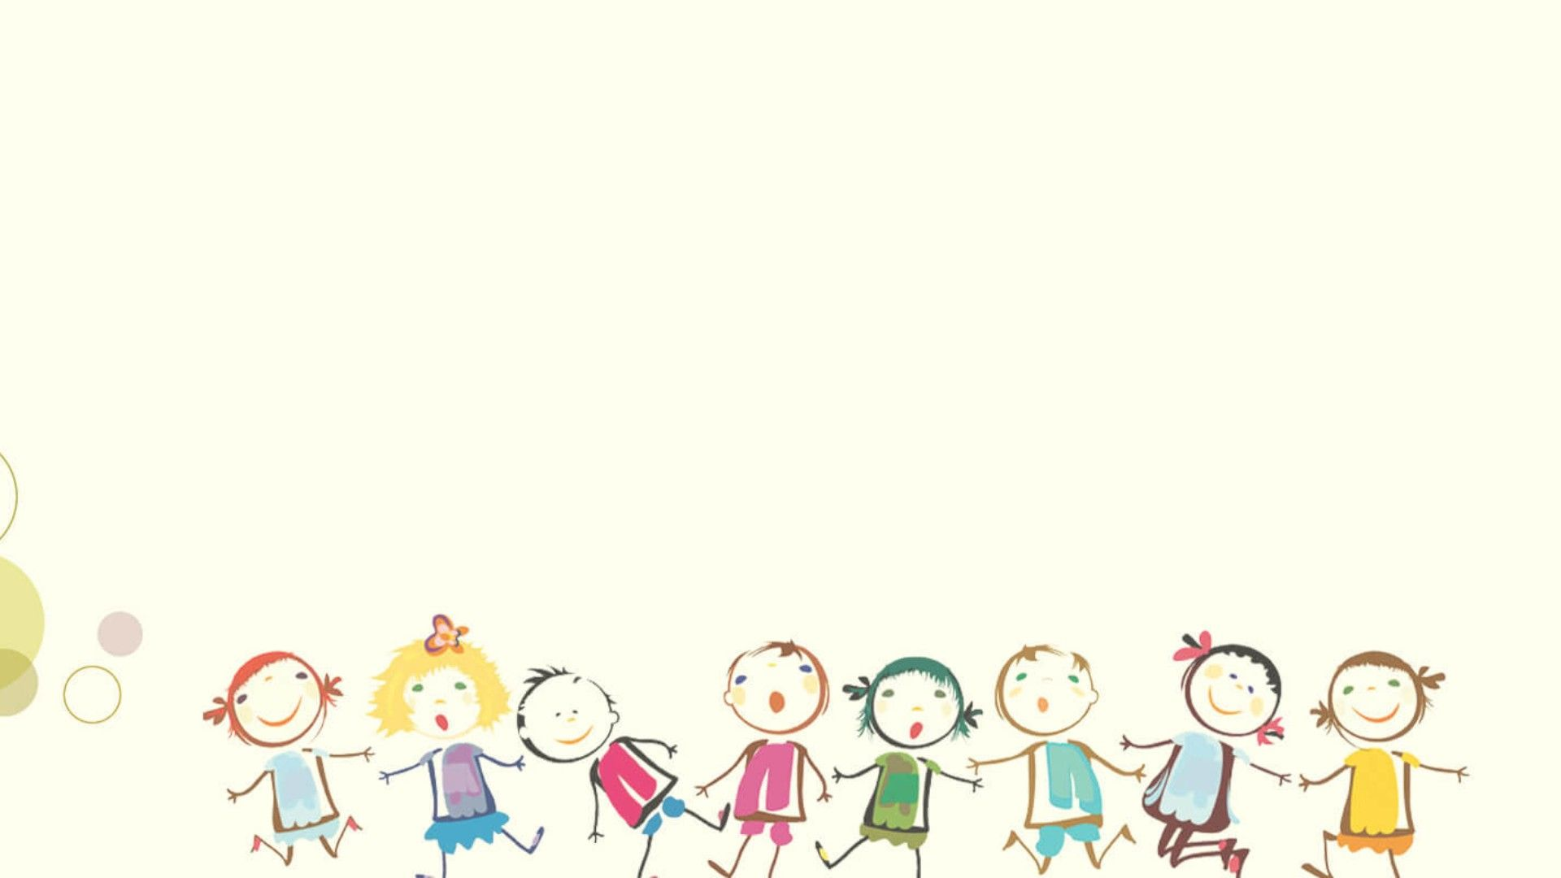
Педагог дополнительного образования -
Горюшина Надежда Николаевна, воспитатель, высшая квалификационная категория
Возраст обучающихся 1 – 4 года

Slide 3
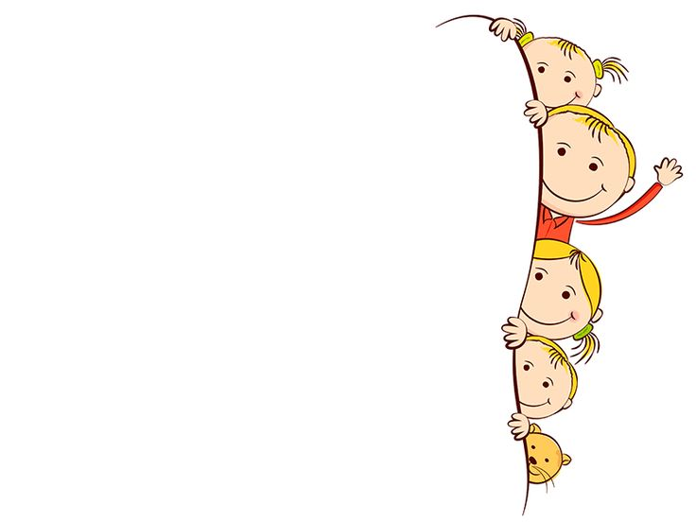
Занятия в студии проводились по общеобразовательной
общеразвивающей программе «Топотушки», разработанной с учетом методических пособий М.Ю.Картушиной «Конспекты логоритмических занятий с детьми 2-3 лет», М.Ю.Картушиной «Конспекты логоритмических занятий с детьми 3-4 лет» и
личного опыта педагога.
Срок реализации программы 2 года

Slide 4
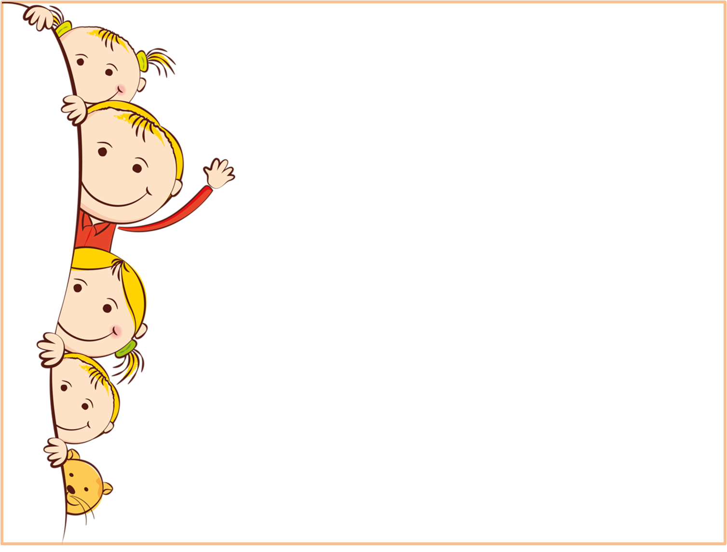
Реализация программы«Топотушки» осуществлялась за рамками образовательной программы ДОУ на платной основе в форме дополнительного образования.
Занятия проводились 2 раза в неделю (вторник, четверг) во второй половине дня.

Slide 5
Занятия строились на оптимальных для дошкольников формах организации детских видов деятельности:
Игровые ситуации - Игры на музыкальных инструментах
Беседы
Разнообразные движения под музыку
Простые артикуляционные упражнения
Упражнения для развития мелкой моторики рук.
В основу организации образовательного процесса положен комплексно – игровой метод, который наиболее целесообразен для развития познавательных процессов.

Slide 6
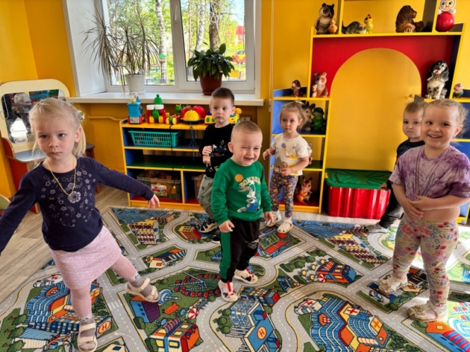
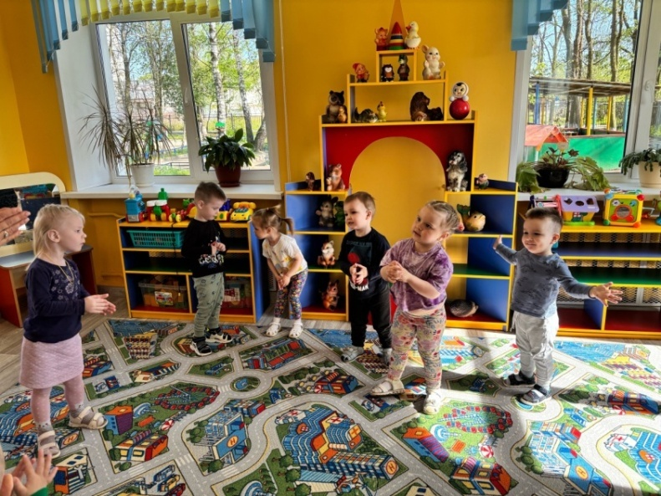
1 год обучения (1 – 3 года)
Наши успехи
В течении учебного года мы учились формировать умения:
Выразительно и ритмично
двигаться в соответствии с различным
характером музыки
2.Выполнять движения
в соответствии с текстом
3. Удерживать внимание на выполнении конкретной задачи (с помощью взрослого)
4. Произносить звуки и слоги на выдохе вместе с педагогом

Slide 7
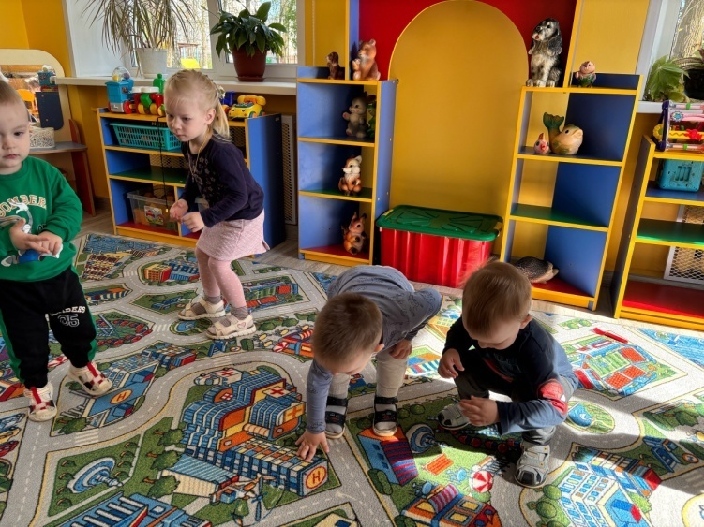
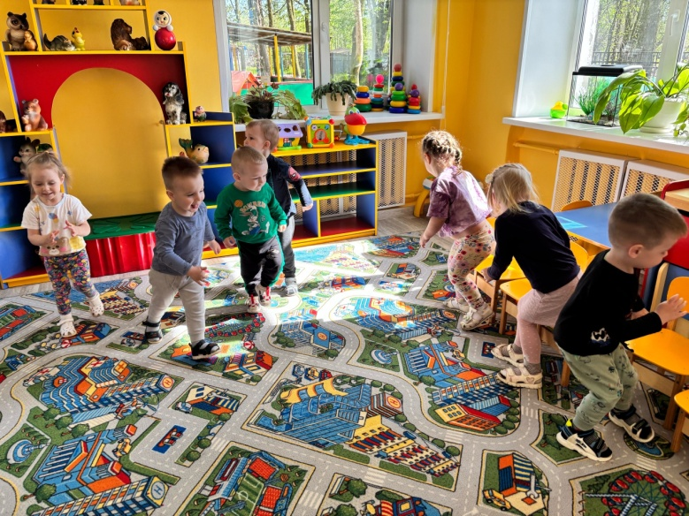
5.Развивать пространственное представление, координацию и переключаемость движений
6. Извлекать звук на колокольчиках, бубнах и погремушках, знать их названия
7. Реагировать на смену характера музыки (движениями, мимикой, звуками голоса)

Slide 8
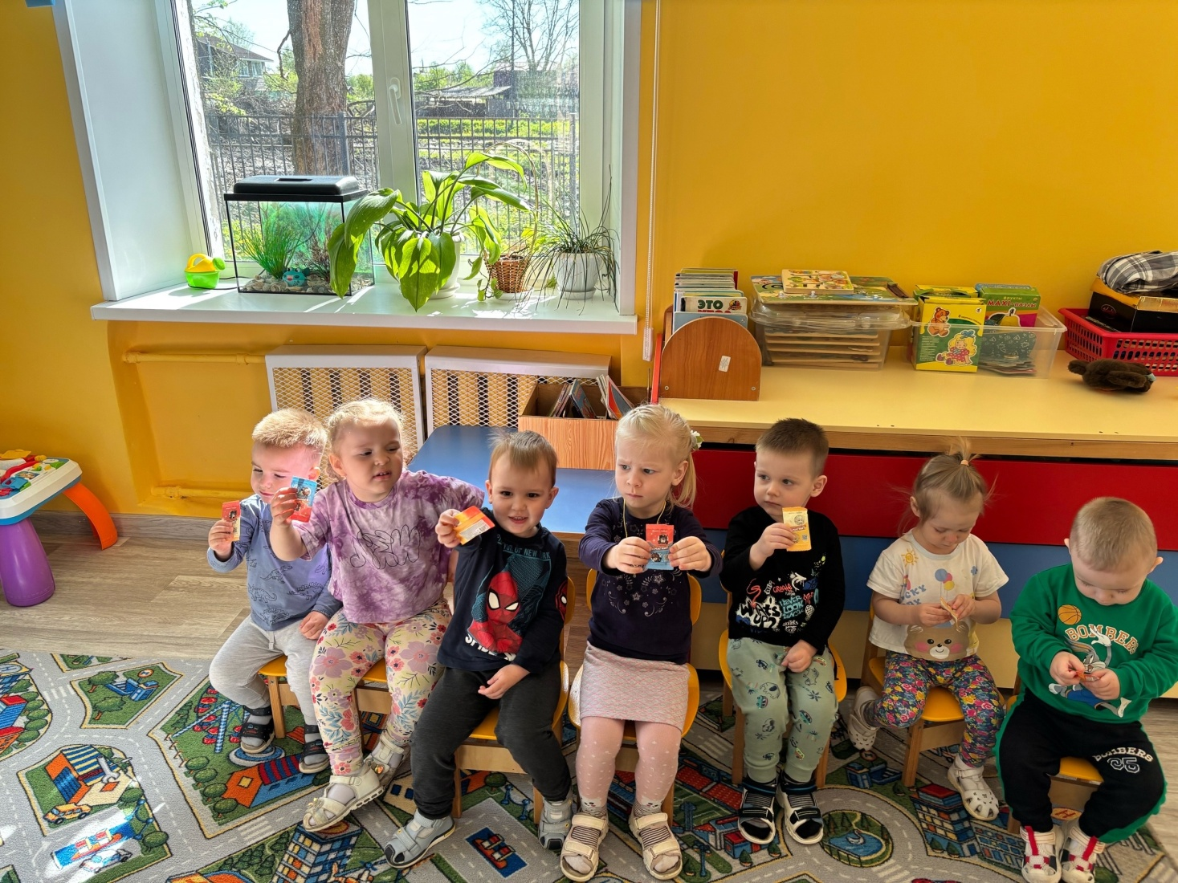

Slide 9
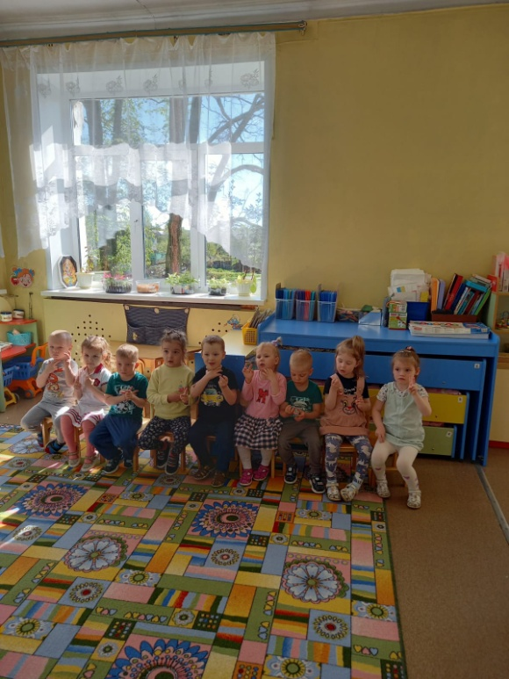
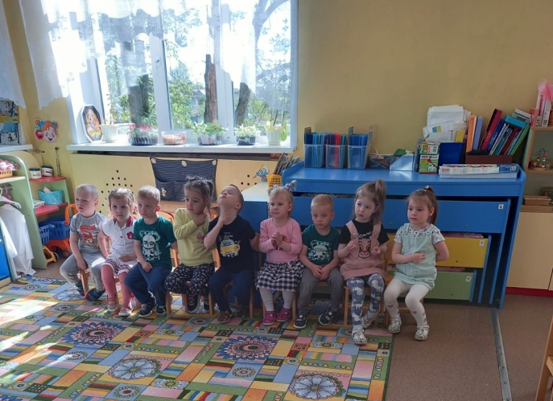
2 год обучения (3 – 4 года)
Наши успехи
В течении учебного года формировали следующие умения:
1.Определять и выражать доступными средствами (словами, мимикой, жестами) характер музыки или музыкального персонажа
2.Общаться в диалоге с педагогом (родителем)
3.Сосредоточиться на выполнении конкретной задачи, подражая педагогу

Slide 10
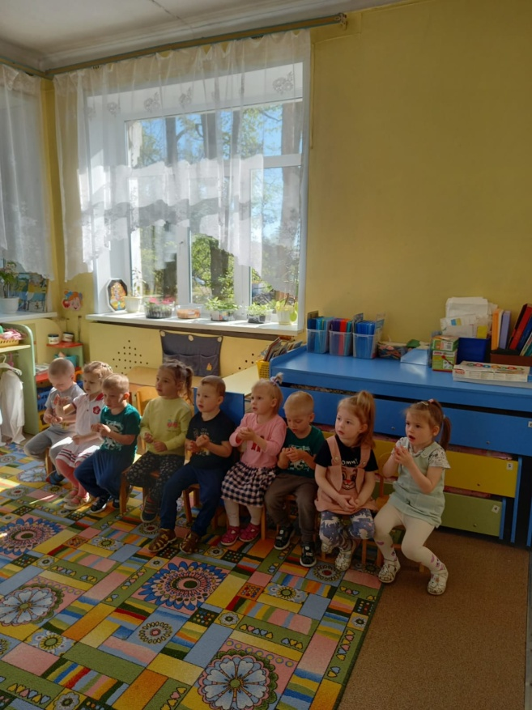
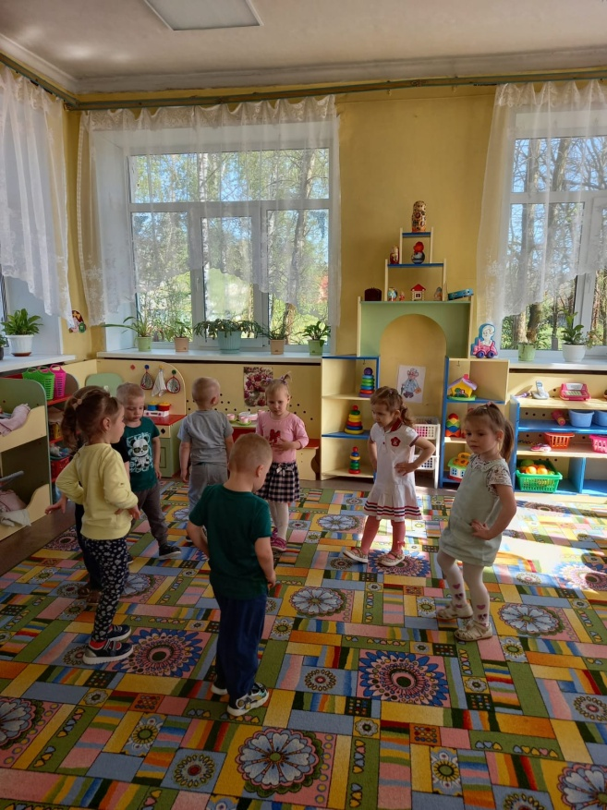
4.Научились правильно, брать дыхание перед началом фразы и между музыкальными фразами
5.Научились выразительно и ритмично двигаться в соответствии с различным характером музыки

Slide 11
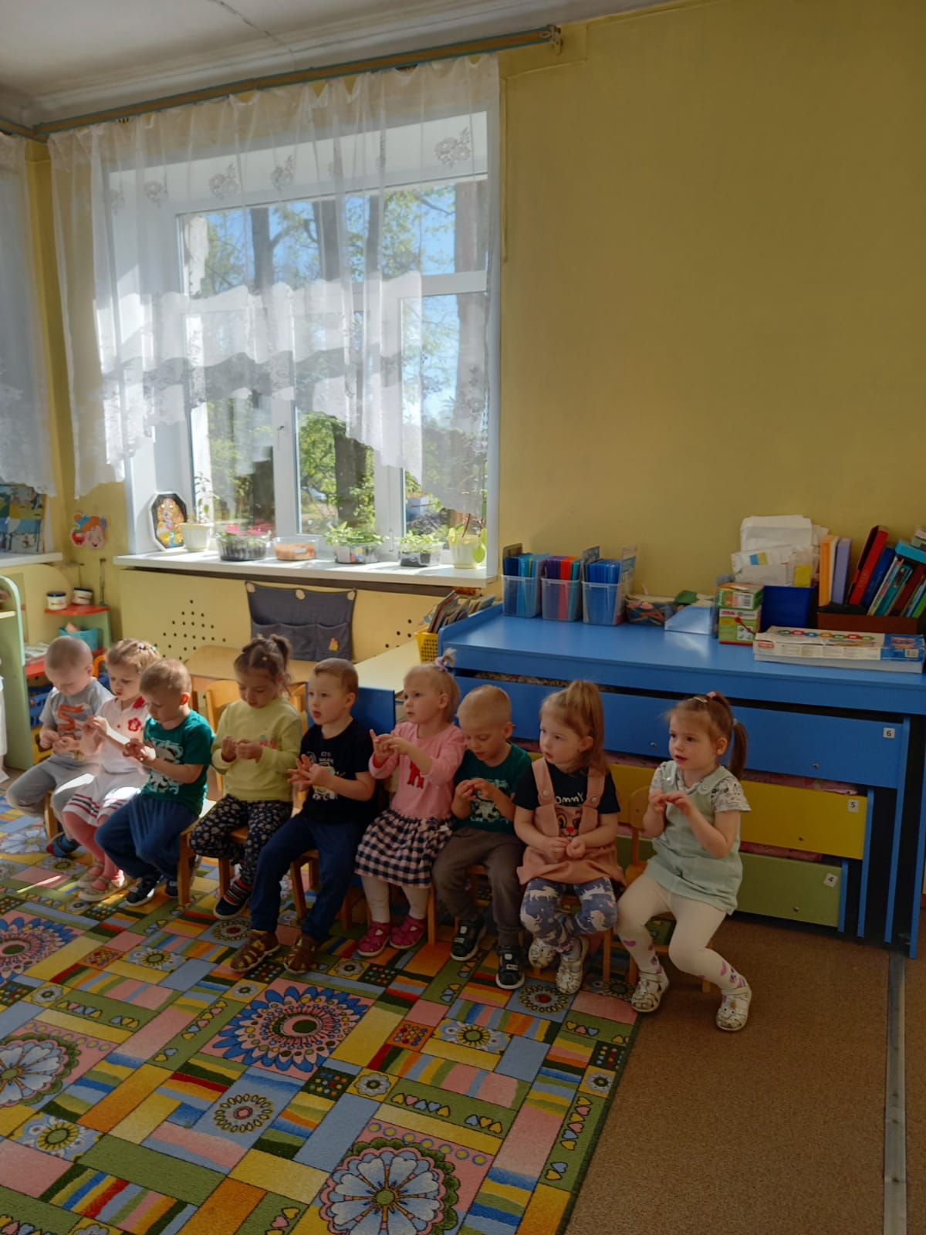
6.Выполнять пальчиковые фигуры с помощью направляющих движений
7.Произносить звуки и слоги на выдохе вместе с педагогом (мамой)

Slide 12
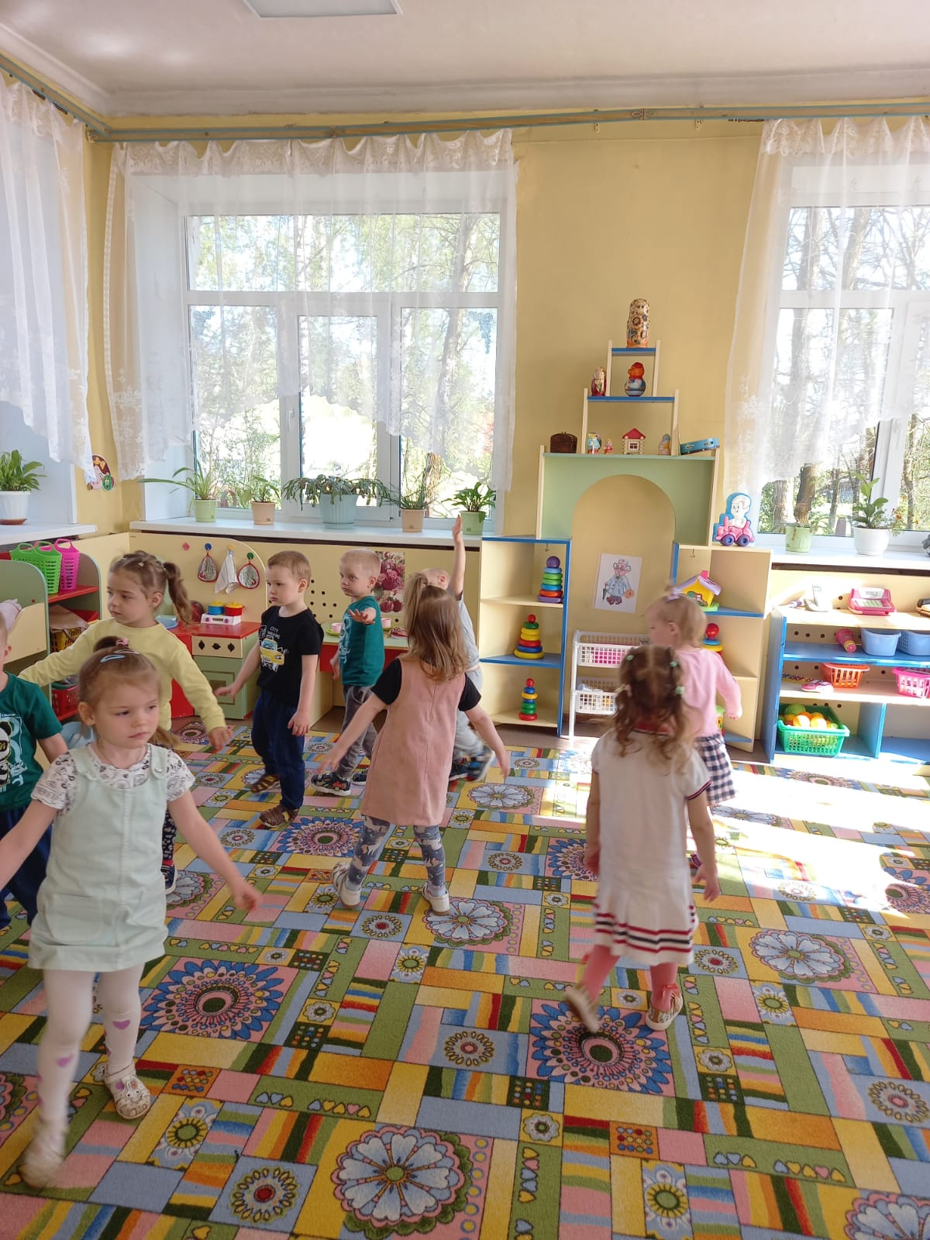
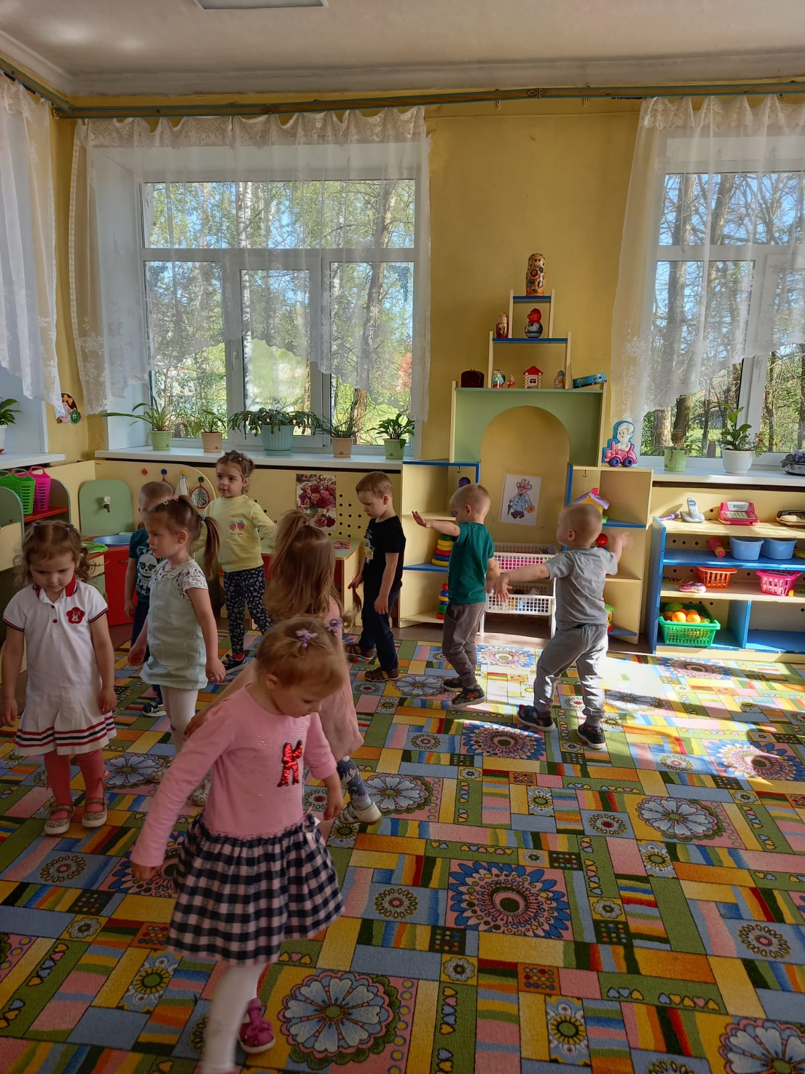
8.Повторять за педагогом и отражать ритмичность движения в музыкально образных играх и упражнениях (взрослые воздействуют на ребёнка, помогая ему выполнять задания)
9. Извлекать звук на колокольчиках, бубнах и погремушках, знать их названия и тембры.

Slide 14
Уважаемые родители!
Спасибо, что активно участвуете в образовании и воспитании своих детей.
Надеемся на дальнейшее сотрудничество!

